Slide 1

Wiskunde
Hoofdstuk 4

Slide 2
Wat gaan we doen ?
Bissectrice
Opdrachten bespreken
Thuiswerk
Vragen

Slide 3
Bissectrice
Bissectrice = Lijn die door het midden van een hoek loopt en dus de hoek in twee gelijke delen splitst.
→Stipjes in de hoeken
A

Slide 4

Bissectrice tekenen
Stappenplan
Meet het aantal graden van de hoek met je geo
Zet op de helft van dit aantal graden een stip
Trek een lijn vanuit de hoek door je stip
Zet de tekentjes in de hoek

Slide 5
Opdrachtje
Teken lijnstuk AB van 4cm
Teken hoek A van 120°
Teken de bissectrice van hoek A
Teken hoek B van 60°
Teken de bissectrice van hoek B
Stuur een foto van je tekening

Slide 6

Vragen
Hoeken meten en tekenen
Spiegelen in een lijn/punt
Soorten symmetrie (Volgende les)
Geen vragen over deze onderwerpen ?
→Maken opdracht 58 en 59 blz. 160
→Verlaat de vergadering
→Om 13.40 terug in de vergadering !

Slide 7
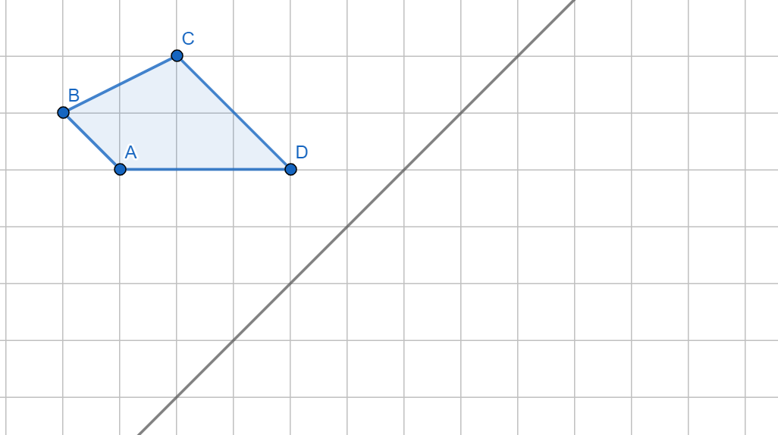
Spiegelen in een lijn/punt

Slide 8
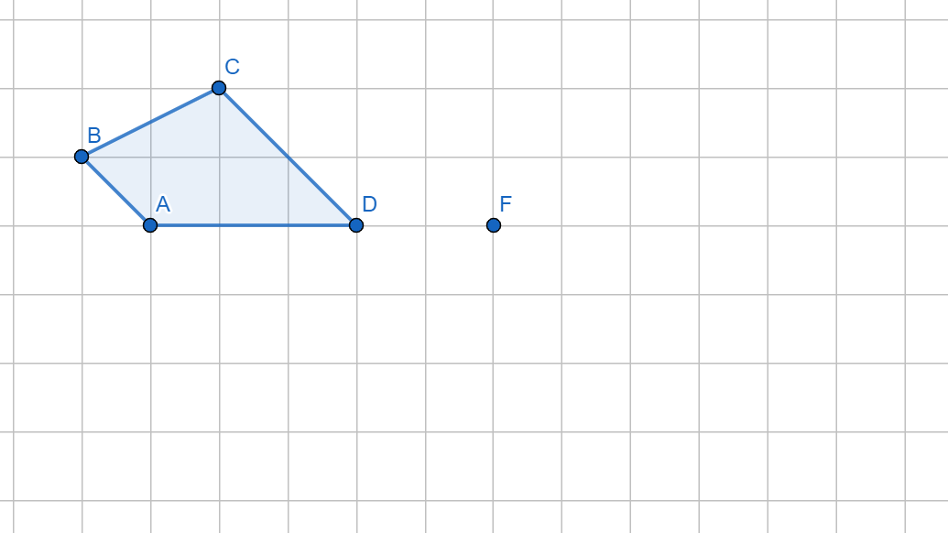
Spiegelen in een lijn/punt

Slide 9
Hoeken meten/tekenen
Benodigdheden
Geodriehoek
Schrift
Stap 1
Teken lijnstuk AB van 4 cm
Stap 2
Teken hoek A van 100°
Stap 3
Teken hoek B van 20°

Slide 10

Toets h4
Iedereen terug in de vergadering !

Slide 11
Opdrachten bespreken
14, 30, 33, 35, 37, 38b en 38c, 39, 48, 51, 54, 63, 64, 65, 67
Opdracht 64 en 67 = meest gevraagd

Slide 12
Thuiswerk
Paragraaf 4.1: 3, 4, 5, 7, 8, 9 en 10
Paragraaf 4.2: 14, 15, 17, 18, 22, 24, 25, 28, 29, 31, 32
Paragraaf 4.3: 36, 37, 38, 39 en 40
Paragraaf 4.4: 42, 44, 45, 47, 48, 53, 54, 55, 58 en 59
Paragraaf 4.5: 63, 64, 67, 70 en 71
Thuiswerk Overzicht
→Bestand in Teams
→Kijk de opdrachten na
→Vul het bestand in en sla het bestand op
Dit wordt de inleveropdracht van morgen
→Morgen ook nog tijd in de les

